Slide 1


Programación II Desarrollo en Java
Clase N° 10
Colecciones. List.
Docente Carolina Archuby.

Slide 2
TEMAS A DESARROLLAR
¿Qué son las colecciones?
API Collection e Interfaz Collection
Interface List.
ArrayList.
Vector
Stack
LinkedList

Slide 3
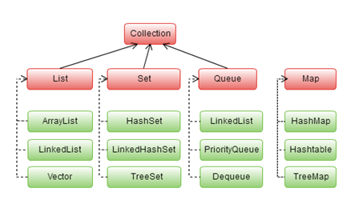
API COLLECTION
La API Collection es un conjunto de interfaces y clases que se utilizan para almacenar y manipular conjuntos de objetos en forma de colecciones.
En el siguiente gráfico, el color rosa representa interfaces y el color verde clases:

Slide 4
Ventajas de utilizar API Collection
La API Collection proporciona una serie de MÉTODOS Y OPERACIONES COMUNES PARA MANIPULAR Y ACCEDER A LOS ELEMENTOS DE LAS COLECCIONES, lo que permite manipularlas independientemente de los detalles de la implementación. En consecuencia:
=> Reduce los esfuerzos de programación al proveer estructuras de datos y algoritmos que no tenemos que escribir. Ofrece múltiples operaciones como búsqueda, inserción, eliminación y ordenación de elementos. (¿Se acuerdan los dolores de cabeza con los algoritmos de ordenamiento de arreglos??… ¡con la API Collection se olvidan de eso!!)
=> Provee implementaciones de alta performance.
=> Fomenta la reutilización del software.

Slide 5
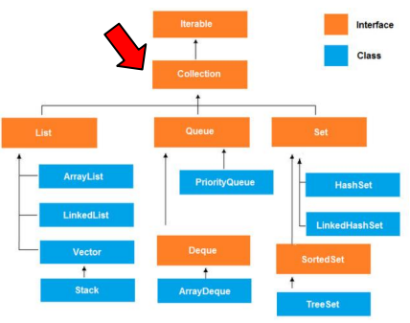
Interfaz collection
Es la RAÍZ DE TODAS LAS INTERFACES Y CLASES relacionadas con colecciones de elementos SET, LIST y QUEUE:
Define operaciones básicas que obligatoriamente han de implementar las clases que implementan la interfaz Collection o cualquiera de las interfaces que hereden de Collection.

Slide 6
INTERFAZ COLLECTION
=> ¿Por qué se utiliza una interfaz? Es la manera más genérica para representar un grupo de elementos, permite una gran flexibilidad. Por ello, gracias a esta interfaz podemos almacenar cualquier tipo de objeto y podemos usar una serie de métodos comunes para manipular cualquier colección de elementos (por ejemplo: iterar, añadir, eliminar, obtener el tamaño de la colección, búsqueda, ordenamiento).
=> Al ser una interfaz y no una clase, obviamente no se pueden construir objetos de tipo Collection.

Slide 7
Interfaz collection: Principales métodos de instancia (que van a implementar todas las colecciones List, Set y Queue):
=> add(E e): Agrega un elemento a la colección.
=> remove(Object o): Elimina de la lista la primera aparición del objeto especificado
=> size(): Retorna el número de elementos en la colección.
=> isEmpty(): Verifica si la colección está vacía.
=> contains(Object o): Verifica si el objeto especificado está en la colección.
=> iterator(): Retorna un iterador sobre los elementos en la colección.
=> clear(): Elimina todos los elementos de la colección
=> void addAll (Collection c)
=> Object[] toArray()

Slide 8
Interfaz collection: Principales métodos estáticos:
=> boolean addAll (Collection c, T .. elements)
=>Collections.addAll (elementos, new CD(),new DVD());
=> void copy (List listaDestino, List listaOrigen)
=> int frequency (Collection c, Object obj) (*obj debe implementar equals() )
=> Object max (Collection c) (*los elementos tienen que implementar Comparable)
=> Object min (Collection c) (*los elementos tienen que implementar Comparable)
=> void reverse (List lista)

Slide 9
INTERFACE LIST
=> La característica distintiva es que permite agrupar una colección de
elementos en forma ORDENADA o SECUENCIAL (UNO DETRÁS DE
OTRO), lo que permite el ACCESO PRECISO A SUS ELEMENTOS
MEDIANTE UN ÍNDICE que representa su ubicación numérica
dentro de la lista.
=> Otra característica distintiva es que permite elementos DUPLICADOS
en la lista.

Slide 10
INTERFACE LIST: IMPLEMENTACIONES
Se implementa en varias clases, como:
ARRAYLIST
LINKEDLIST
VECTOR
STACK.

Slide 11
Métodos más importantes de la Interface List
Además de los que hereda de la interfaz Collection (add, addAll, remove, clear, contains, size, isEmpty, etc), agrega métodos relacionados con el acceso posicional a los elementos:
Add (int índice, E elemento): Inserta un elemento en la posición especificada por el índice, desplazando los elementos existentes hacia adelante.
Object remove (int índice): Elimina el elemento en la posición especificada por el índice, desplazando hacia atrás los elementos subsiguientes.
Object Get (int índice): Devuelve el elemento en la posición especificada por el índice.

Slide 12
Métodos más importantes de la Interface List
Object set (int index, Object element): Reemplaza el elemento en la posición index con element.
int indexOf (Object objeto): Devuelve el índice de la primera aparición del objeto especificado en la lista, o -1 si no está en la lista.
int lastIndexOf (Object objeto): Devuelve el índice de la última aparición del objeto especificado en la lista, o -1 si no está en la lista.
subList (int inicio, int fin): Devuelve una vista de sublista de la lista original, que abarca desde el índice de inicio (inclusive) hasta el índice de fin (exclusive).
listIterator(): Devuelve un ListIterator que permite la iteración bidireccional (hacia adelante y hacia atrás) y permite añadir, modificar y eliminar elementos mientras se itera.

Slide 13
ARRAYLIST
Es una CLASE que permite almacenar datos de forma similar a un ARRAY pero de forma DINÁMICA, con lo cual hay dos ventajas:
=> NO ES NECESARIO DECLARAR SU TAMAÑO INICIAL, como pasa con los Arrays. Al iniciar un ArrayList, éste crea un array interno con una capacidad inicial.
=> PUEDE IR CRECIENDO SI ES NECESARIO. Cuando se añaden elementos y se supera la capacidad, ArrayList automáticamente crea un nuevo array más grande, copia los elementos del array antiguo al nuevo, y descarta el antiguo. Este proceso se llama redimensionamiento.

Slide 14
ARRAYLIST: Ventajas
=> Las que ya posee por el hecho de implementar la Interfaz List-> acceso directo a los elementos mediante índice-> las operaciones de acceso a elementos, capacidad y saber si está vacío se realizan de forma eficiente y rápida
=> Más los beneficios relacionados con que sea un arreglo DINÁMICO-> No necesita definir dimensión inicial y redimensionamiento.

Slide 15
ARRAYLIST: Desventajas
=> Añadir elementos puede ser lento si se requiere redimensionar el array, especialmente si el array es grande, porque implica copiar todos los elementos al nuevo array.
=> Añadir y eliminar elementos en el medio de la lista es lento porque implica mover todos los elementos subsiguientes para mantener el orde
=> No están sincronizados. Con lo cual, si múltiples hilos acceden a un mismo ArrayList concurrentemente, podríamos tener problemas en la consistencia de los datos. Por lo tanto, al usar ArrayList habrá que controlar la concurrencia de acceso.

Slide 16
ARRAYLIST: Declaración
Puede declararse de dos formas:
a) Usando la clase ArrayList:
o b) usando la interfaz List:

Slide 17
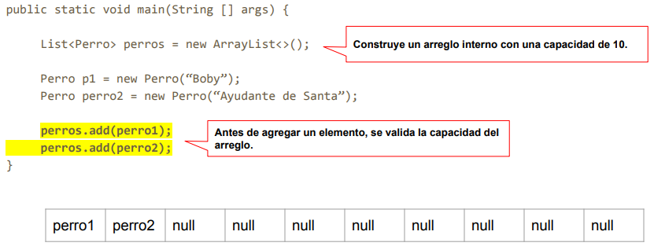
ArrayList – Insertar elemento.

Slide 18
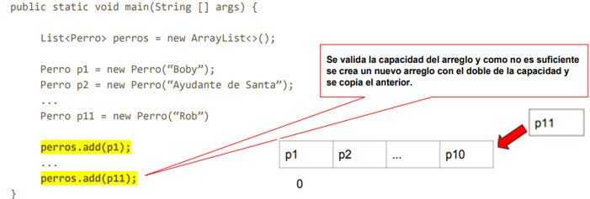
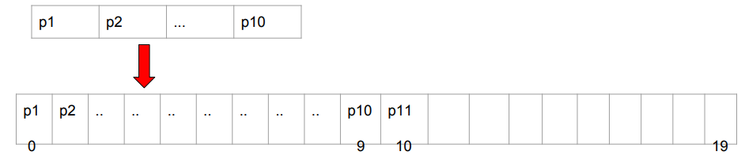
ArrayList – Insertar elemento con redimensionamiento
inserta el perro Nro 11

Slide 19
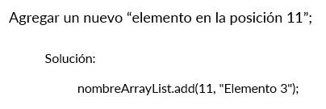
ArrayList – Insertar elemento por índice.
ArrayList – Modificar un elemento por índice.

Slide 20
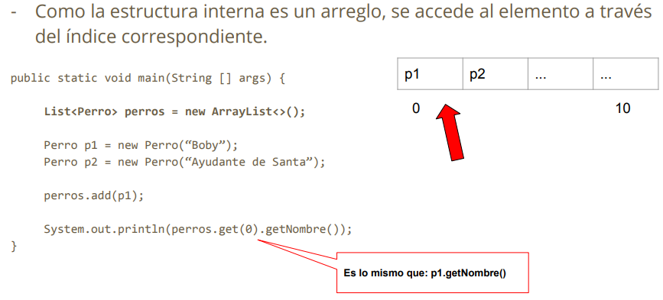
ArrayList – Lectura de elementos

Slide 21
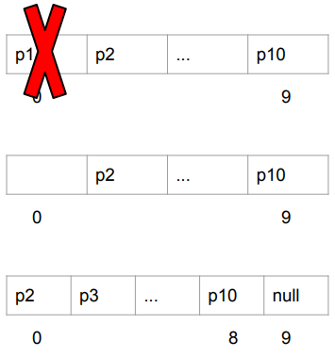
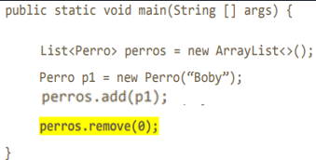
ArrayList – Eliminar elementos
a) A través del índice: Borra el elemento de la posición elegida del ArrayList
Se deben correr los elementos

Slide 22
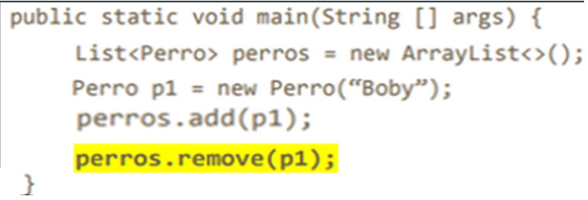
ArrayList – Eliminar elementos
b) A través de la igualdad: Borra la primera ocurrencia del 'Elemento' que se pasa como parámetro
También se deben correr los elementos
Se evalúa cada elemento del ArrayList para
ver si es igual al que se quiere eliminar:
if ( elementoArray.equals(p1) )
¡OJO!! DEBE SOBREESCRIBIRSE METODO
equals() EN LAS CLASES PROPIAS

Slide 23
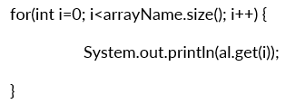

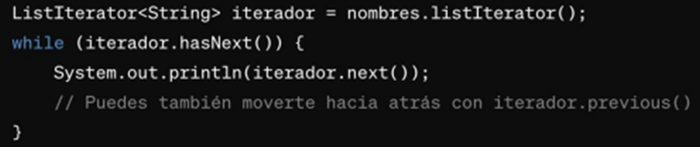
Iterar un ArrayList
A) Con un for B) Con un for each:
C) Con un iterador

Slide 24
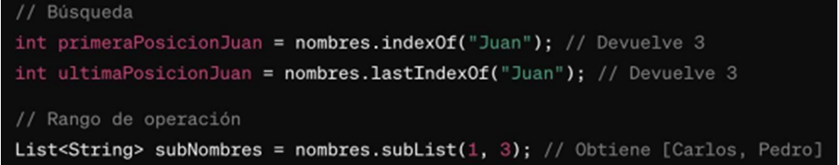
Algunos ejemplos de métodos que vienen de la interfaz List y de la interfaz Collection

Slide 25
VECTOR
Es similar a un ArrayList pero sí está SINCRONIZADO.

Slide 26
Vector vs ArrayList
=> El vector es sincronizado, mientras que ArrayList no lo es. Si no trabajamos en un entorno multihilos, conviene utilizar ArrayList.
=> La estructura de ambos está basada en un arreglo dinámico.
=> Ambos pueden crecer y reducirse en forma dinámica, sin embargo la forma en la que se redimensionan es diferente

Slide 27
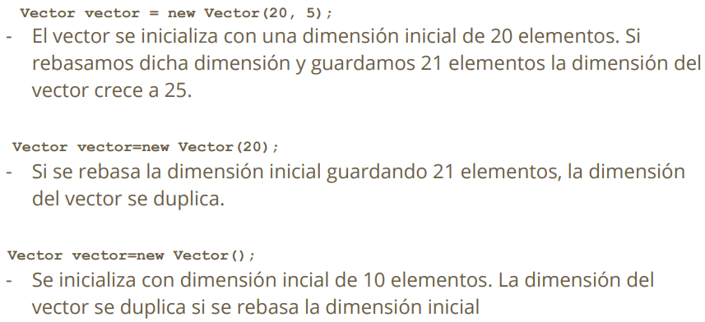
Vector: Distintas formas de creación.

Slide 28
Vector: Métodos.
=> void addElement(Object obj)
=> Object elementAt(int indice)
=> void insertElementAt(Object obj, int indice)
=> boolean removeElement(Object obj)
=> void removeElementAt(int indice)
=> void setElementAt(Object obj, int indice)
=> int size()

Slide 29
STACK (Pila)
=> Representa una estructura LIFO (last in - first out).
=> Es una SUBCLASE DE VECTOR, por lo tanto también es sincronizada, y por lo tanto su estructura también está basada en un array.
=> Es un vector que ofrece métodos adicionales para trabajar con él como si fuese una pila.

Slide 30
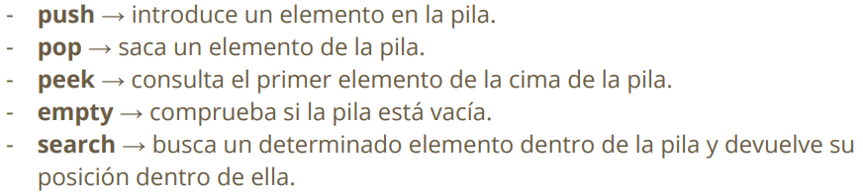
Stack: Operaciones básicas:

Slide 31
LINKEDLIST
=> Su implementación se basa en una LISTA DOBLEMENTE ENLAZADA DE TAMAÑO ILIMITADO.
=> Al igual que ArrayList, también implementa la interfaz List, por lo tanto puede accederse a los elementos por posición.
=> Su estructura está formada por Nodos. Cada nodo contiene tres componentes: el dato, un enlace a su nodo anterior y otro enlace a su nodo siguiente. Esto permite recorrer la lista en ambos sentidos.

Slide 32
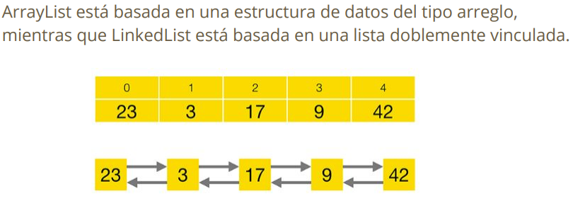
LinkedList vs ArrayList

Slide 33
LinkedList vs ArrayList
=> Almacenar elementos en un ArrayList consume menos memoria, ya que la LinkedList ocupa más memoria por cada elemento, porque debe almacenar y gestionar los enlaces al nodo anterior y al siguiente.
=> El acceso a los elementos por índice es más rápido en el ArrayList, porque es directo, en cambio en la LinkedList hay que recorrer toda la lista desde el principio hasta encontrar el elemento deseado.
=> Agregar o eliminar elementos usualmente es más rápido en LinkedList, por eso es ideal para colecciones donde las inserciones y eliminaciones son frecuentes.

Slide 34
LinkedList vs ArrayList
Sin embargo, todo depende de la posición del elemento a agregar o eliminar:
* Si agregamos o eliminamos un elemento al final, será más rápido ArrayList que LinkedList, porque accedemos directamente a la posición y no hay que modificar enlaces entre nodos.
* Pero si necesitamos agregar o eliminar un dato en otro lugar de la lista, en el ArrayList habrá que mover todo el resto de los datos, por lo cual será más rápida la LinkedList, en la cual para agregar o eliminar un elemento sólo habrá que cambiar los enlaces de los nodos.
* Sin embargo, como en la LinkedList se debe iterar hasta la posición en la que se desea agregar o eliminar el elemento, la pérdida de rendimiento a veces es más grande que la ganancia.

Slide 35
LinkedList vs ArrayList
EN RESUMEN:
=> el ArrayList es mas conveniente en aplicaciones que requieren búsqueda frecuente de elementos por su índice y en las cuales las adiciones y eliminaciones se realizan principalmente al final de la lista.
=> y la LinkedList es mas conveniente en aplicaciones que requieren inserciones y eliminaciones frecuentes.

Slide 36
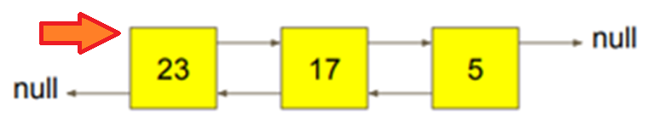

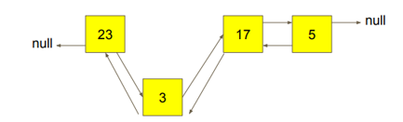
LinkedList: Agregar elemento
Agregar al principio
void addFirst(Object obj)
Agregar al final
void addLast(Object obj)
Agregar por índice

Slide 37
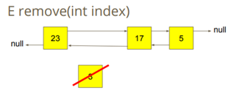
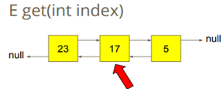
LinkedList: Eliminar y leer elementos
Eliminar elemento
por índice
Leer elemento
por índice
OTRAS FORMAS:
=> Object getFirst() / Object getLast()
=> Object removeFirst() / Object removeLast()

Slide 38
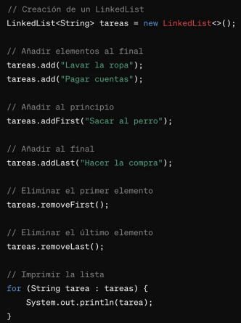
LinkedList: Ejemplo de código

Slide 39
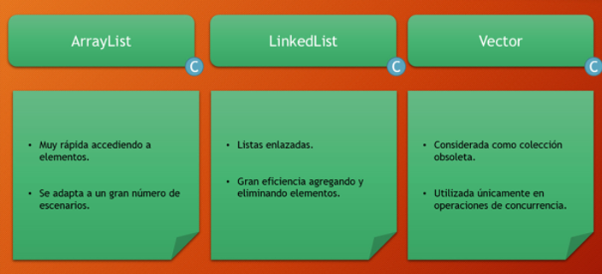
RESUMEN DE COLECCIONES LIST:

Slide 40
Documentación oficial:
https://docs.oracle.com/javase/6/docs/api/java/util/ArrayList.html

